Slide 1
Il progetto pilota
DELL' AZIENDA NON SI BUTTA VIA NIENTE
Economia Circolare a Piacenza
, 21 Gennaio 2017

Slide 2
Il progetto pilota
Il progetto pilota
Perché le cooperative
Perché le cooperative agricole

Slide 3
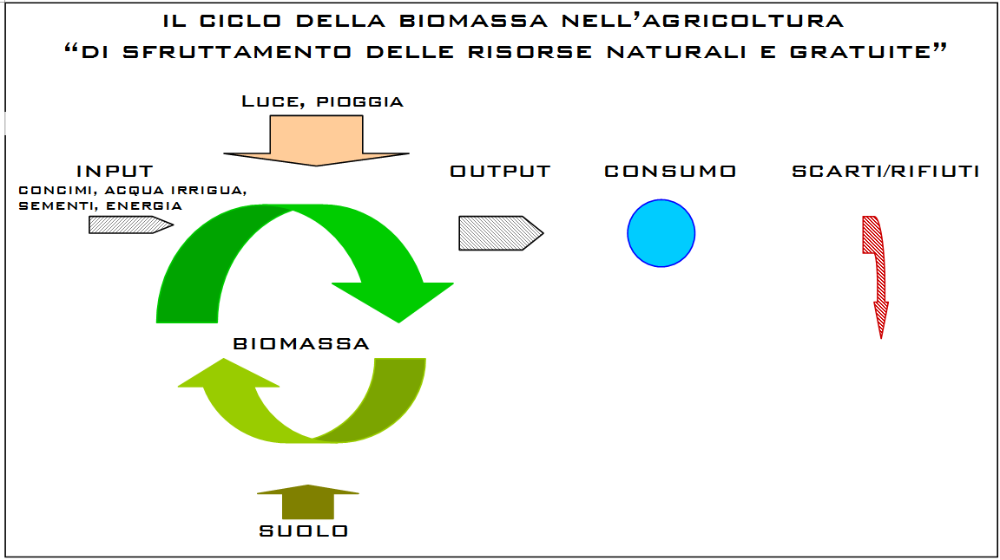
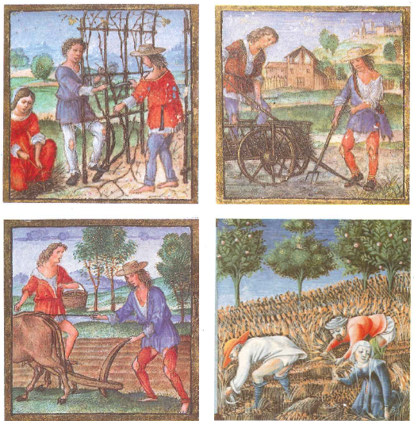
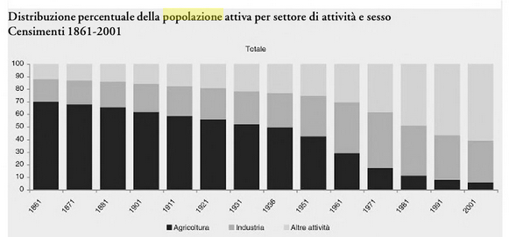
Perché il progetto pilota
Il progetto pilota

Slide 4
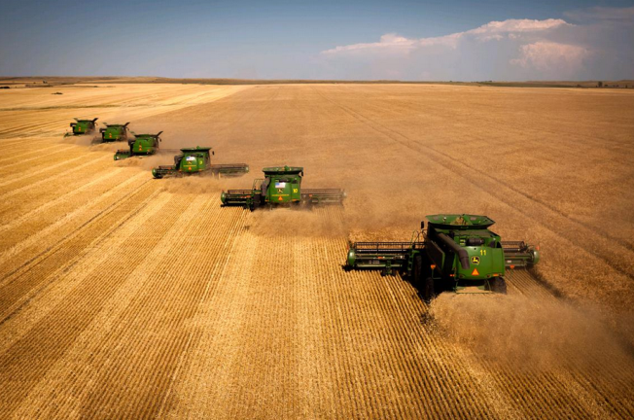
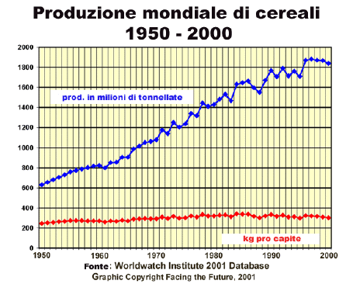
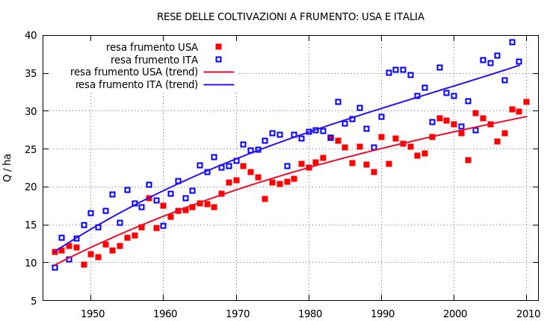
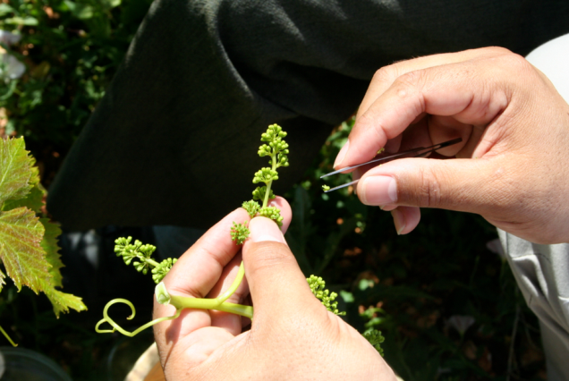
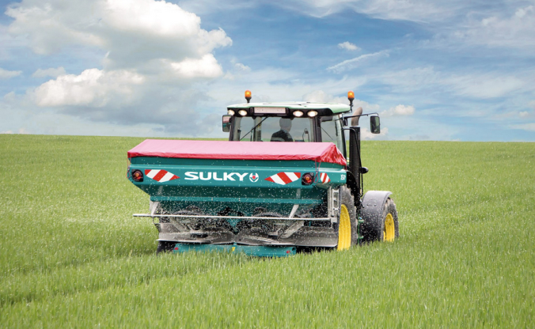
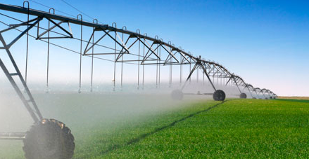
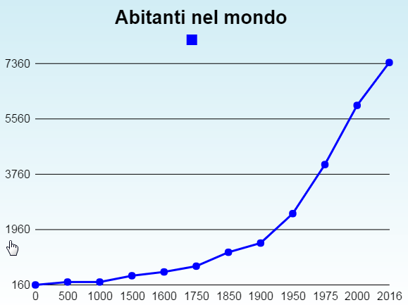
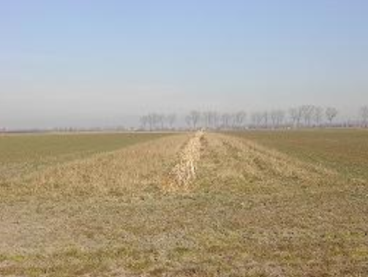
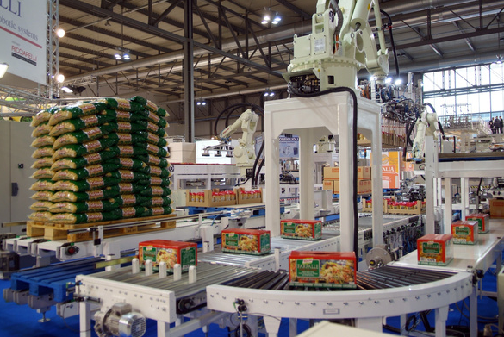
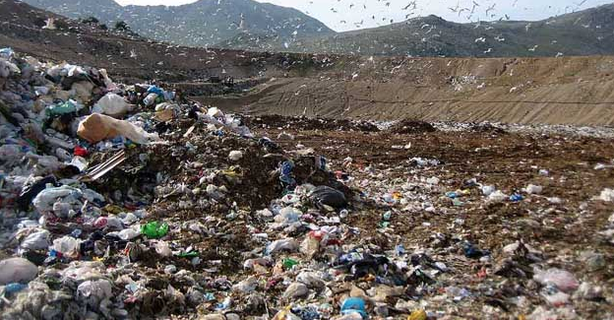
Perché il progetto pilota
Il progetto pilota

Slide 5
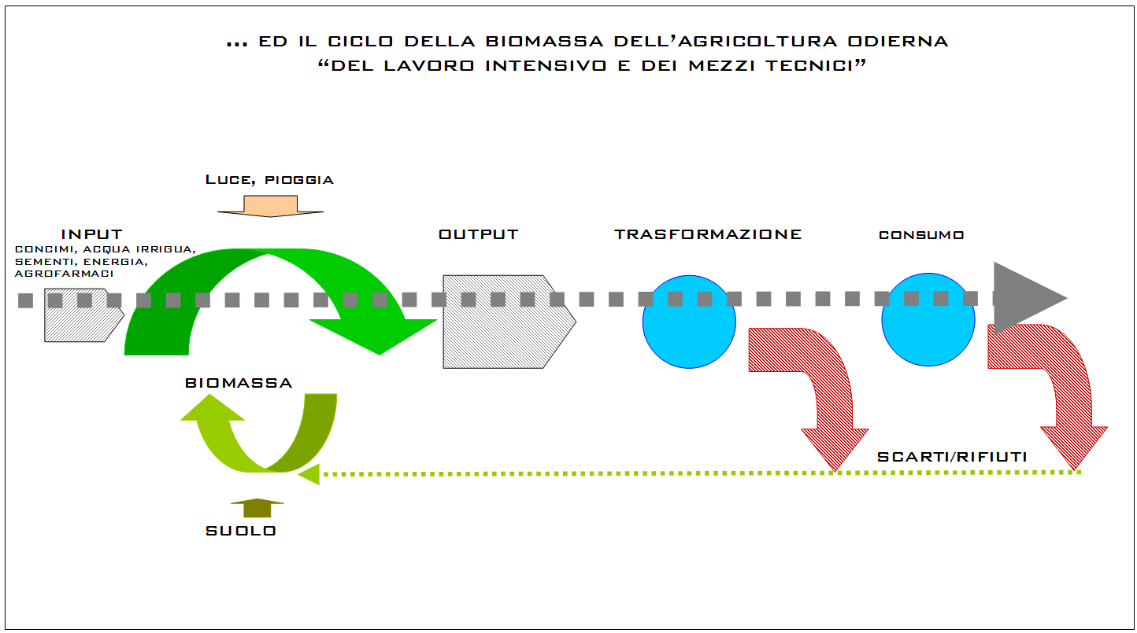
La cooperazione
Il progetto pilota

Slide 6
Il metodo
Il progetto pilota

Slide 7
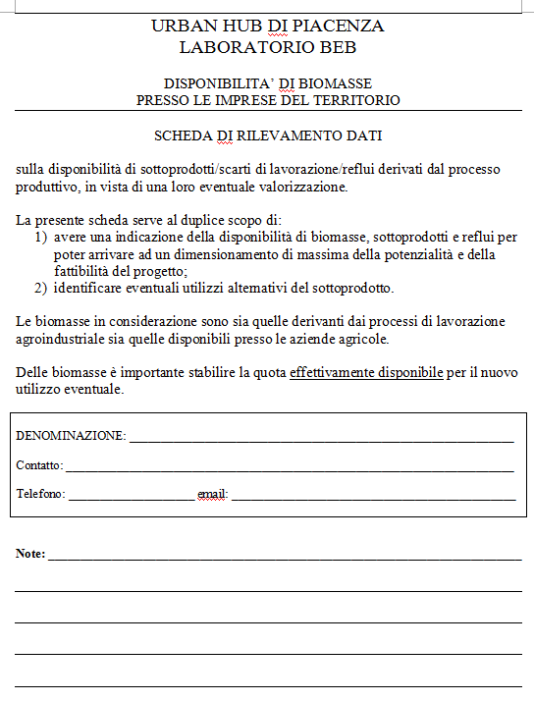
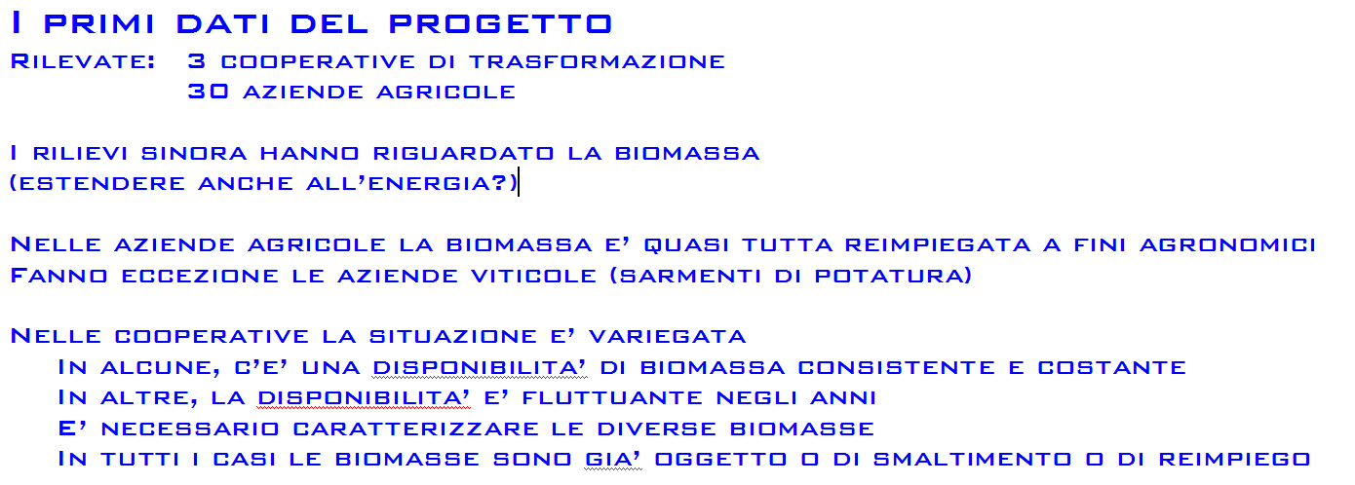
Il progetto pilota: la rilevazione dati
Il progetto pilota

Slide 8
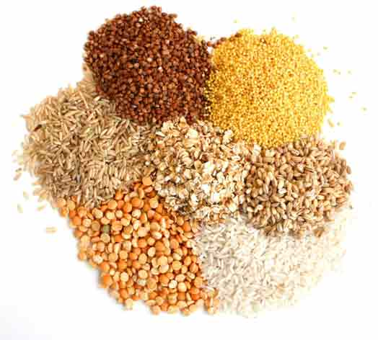
Produzioni Cereali in provincia di Piacenza
Il progetto pilota
Superficie (ettari) e produzione (quintali): frumento, segale, orzo, avena. Dettaglio per Provincia - Anno 2016 -
Province | Frumento tenero
 | Superficie | Produzione totale | Produzione raccolta | Metodo
Emilia-Romagna
Piacenza | 15900 | 1110000 | 1110000 | r
 | Frumento duro
 | Superficie | Produzione totale | Produzione raccolta | Metodo
 | 6900 | 450000 | 450000 | r
 | Segale
 | Superficie | Produzione totale | Produzione raccolta | Metodo
 | 29 | 900 | 900 | r
 | Orzo
 | Superficie | Produzione totale | Produzione raccolta | Metodo
 | 3100 | 185000 | 185000 | r
 | Avena
 | Superficie | Produzione totale | Produzione raccolta | Metodo
 | 80 | 2300 | 2300 | r
 | Mais
 | Superficie | Produzione totale | Produzione raccolta | Metodo
 | 10000 | 1000000 | 1000000 | r
 | Sorgo
 | Superficie | Produzione totale | Produzione raccolta | Metodo
 | 380 | 26000 | 26000 | r
 | Altri cereali
 | Superficie | Produzione totale | Produzione raccolta | Metodo
 | 120 | 3600 | 3600 | r

Slide 9
Produzione e raccolta Pomodoro in provincia di Piacenza
Il progetto pilota
Superficie (ettari) e produzione (quintali): pomodoro, pomodoro da industria. Dettaglio per Provincia - Anno 2016 -
Province | Pomodoro
 | Superficie | Produzione totale | Produzione raccolta | Metodo
Emilia-Romagna
Piacenza | 40 | 2800 | 2800 | r
 | Pomodoro da industria
 | Superficie | Produzione totale | Produzione raccolta | Metodo
 | 10000 | 6500000 | 6500000 | r

Slide 10
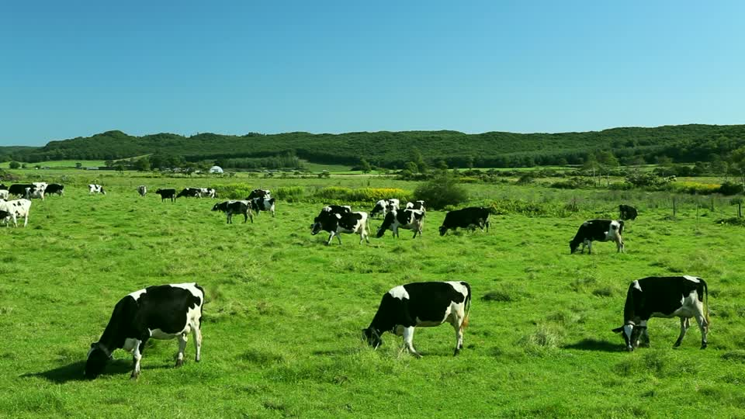
Pascoli in provincia di Piacenza
Il progetto pilota
Superficie (ettari) e produzione (migliaia di quintali): prati, altri pascoli, pascoli poveri. Dettaglio per Provincia - Anno 2016 -
Province | Prati
 | Superficie totale | Superficie in produzione | Produzione totale | Unità foraggere | Metodo
Emilia-Romagna
Piacenza | 7300 | 7300 | 1400 | 20160 | r
 | Altri pascoli
 | Superficie totale | Superficie in produzione | Produzione totale | Unità foraggere | Metodo
 | 1550 | 1550 | 46 | 460 | r
 | Pascoli poveri
 | Superficie totale | Superficie in produzione | Produzione totale | Unità foraggere | Metodo
 | 5365 | 5365 | 180 | 2880 | r

Slide 11
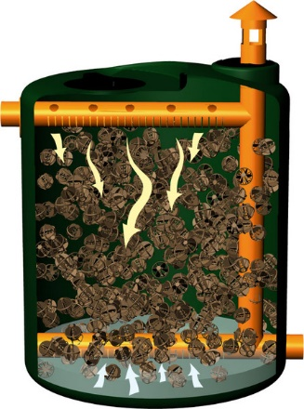
Digestori Aerobici
Il progetto pilota
Sul territorio piacentino sono presenti:
n° 8 digestori misti
n 6 digestori dedicati

Slide 12
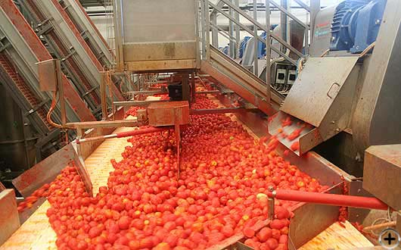
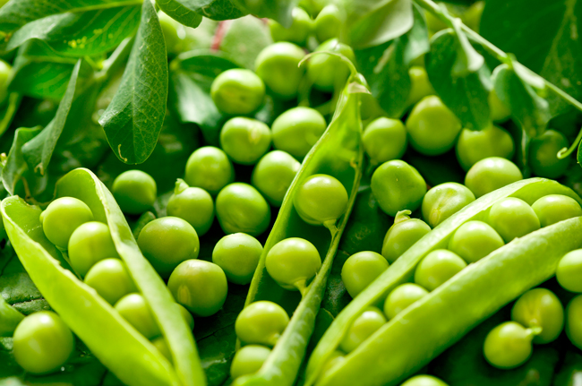
Sottoprodotti e scarti di lavorazione dalle produzioni agricole
Il progetto pilota
Consorzio Casalasco del Pomodoro struttura di Gariga di Podenzano PC
Dalla lavorazione di pomodoro e pisello si ottengono i seguenti prodotti secondari:
6000 ton. DI BUCCETTE
2200 ton. DI GRIGLIATO
6000 ton. DI FANGHI da DEPURATORE

Slide 13
Superficie Vitata in provincia di Piacenza
Il progetto pilota
Superficie Totale (ha) | Superficie in allevamento (ha) | Superficie in produzione
5.056 | 606 | 4450
Fonte: Catasto viticolo Regione Emilia-Romagna

Slide 14
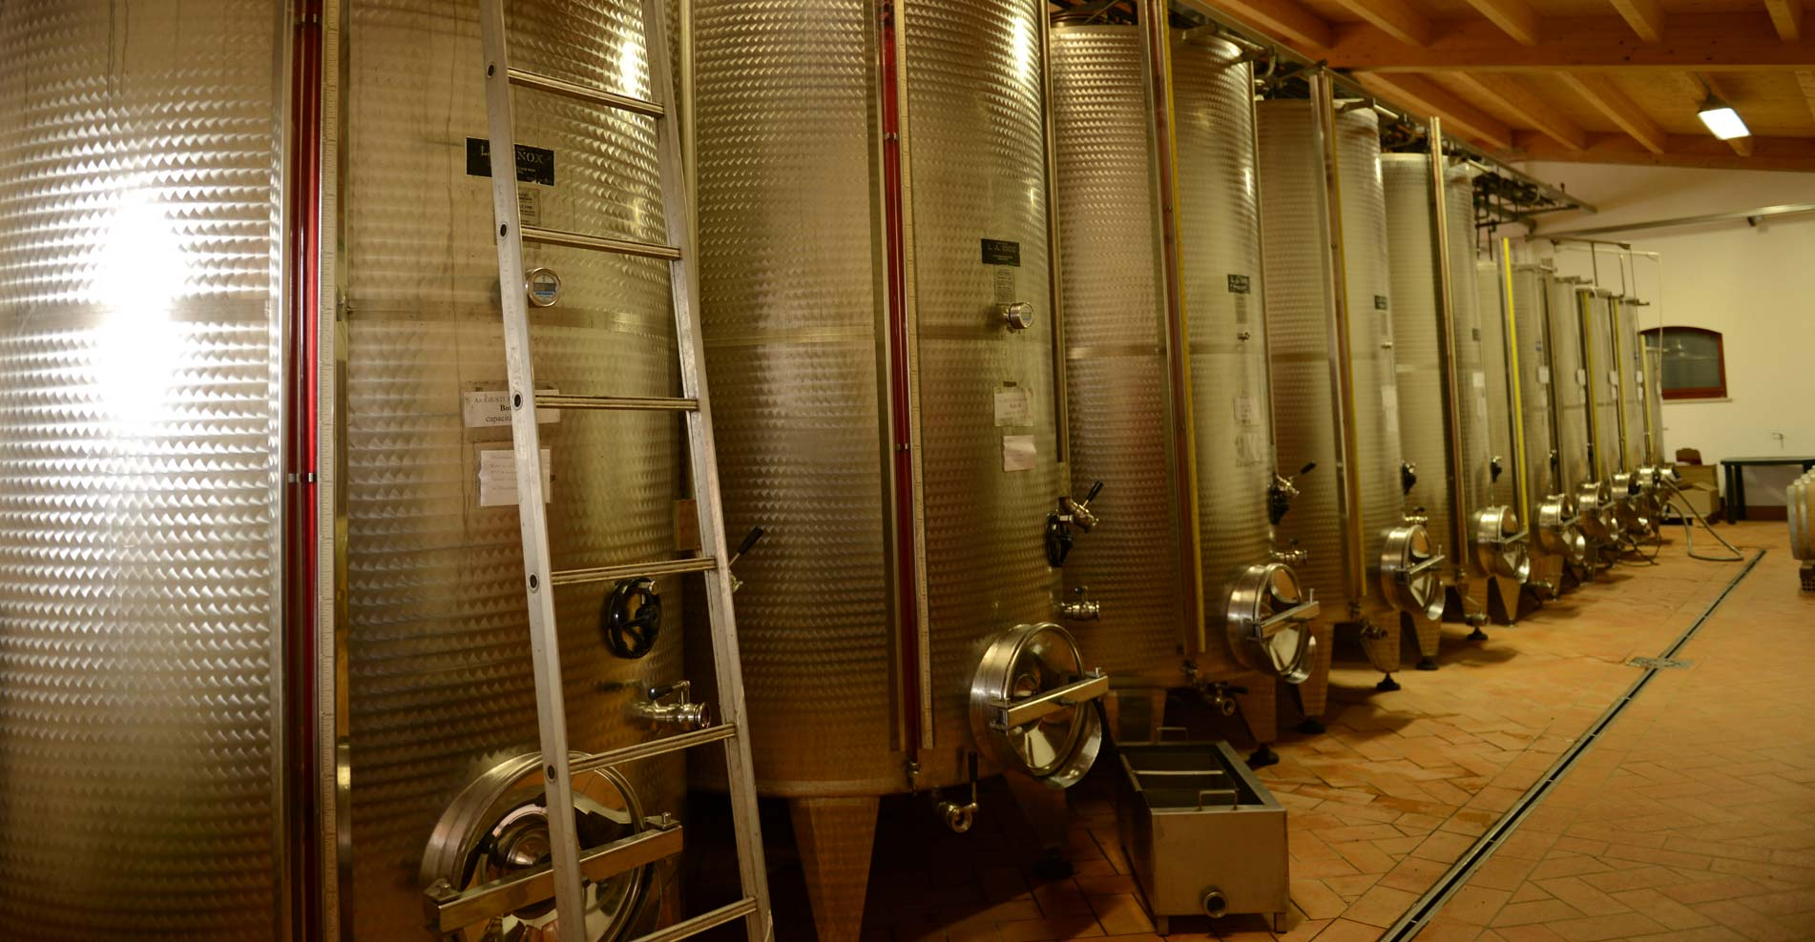
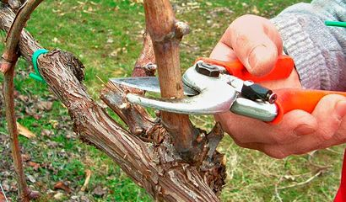
Sottoprodotti e scarti di lavorazione dalle produzioni agricole
Il progetto pilota
Dalla vinificazione delle uve si ottengono:
Vinacce e feccie per 25.200q.li
Graspi per 14.400 q.li
Vinaccioli da cui si estraggono olio e tannino
Dalla potatura delle vite - con prevalente sistema di allevamento a Gujot o Casarsa - si asportano dalle piante in produzione 111.250 qli di sarmenti.

Slide 15
Sottoprodotti e scarti di lavorazione dalle produzioni agricole
Il progetto pilota
CONSERVE ITALIA struttura di Lusurasco di Alseno
Scarti di Mais dolce
Sup.prod/ha Prod. Granella/qli Sottoprodotto/qli.
2400 380.000 310.000

Slide 16
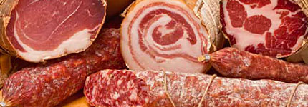
Sottoprodotti e scarti di lavorazione dalle produzioni agricole
Il progetto pilota
Dai salumifici si hanno i seguenti scarti:
Frattaglie fresche
Pelli da spellatura
Grasso
Spago
Sale
Ossa

Slide 17
Produzioni zootecniche in provincia di Piacenza
Il progetto pilota
Consistenza bovini: 86.258
Bovini maschi: 7.820
Bovine femmine: 78.438
di cui lattifere: 53.611
Consistenza suini: 128.169
Suini ingrasso: 117.800
Scrofe: 10.293
Verri: 76
Fonte: Anagrafe nazionale zootecnica – Banca dati Teramo

Slide 18
Produzioni Grana Padano in provincia di Piacenza
Il progetto pilota
Produzione provinciale | Industria forme | Cooperazione forme | Forme totale | % Provincia su totale annuo | % Ind. Su tot. Produzione | % Coop. Su tot. Produzione
Piacenza | 328.427 | 205.879 | 534.306 | 11,30% | 61,47% | 38,57%
Totale forme Grana Padano Anno 2015: 4.801.929
CASEIFICI DEL TERRITORIO
Cooperazione: 9
Industria: 8

Slide 19
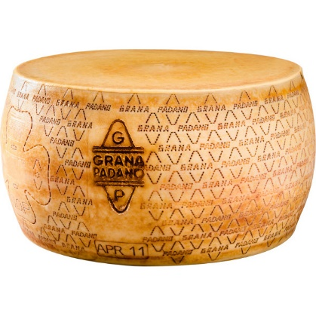
Sottoprodotti e scarti di lavorazione dalle produzioni agricole
Il progetto pilota
SIERO: per la produzione delle 534.306 forme di grana padano si ha un sottoprodotto di 2.495.209 q.li

Slide 20
Concludendo…
Il progetto pilota
massa critica

Slide 21
Albino Libé – fedagri.piacenza@confcooperative.it
Claudio Piva – c.piva@agrisilva.it

